Slide 1

MAPY
VY_32_INOVACE_20
Sada 6
ZPRACOVÁNÍ A VYUŽITÍ INFORMACÍ
Autor: Mgr. Iveta Mocharová
ZŠ a MŠ Dešná

Slide 2
ANOTACE
Prezentace slouží jako doprovodný materiál k výkladu na téma „Pohyb po webu - mapy a jízdní řády“. Žáci se seznamují s metodami a formami vyhledávání potřebných informací na Internetu, učí se správně formulovat svůj požadavek. V závěru prezentace si žáci na konkrétním úkolu ověří nové poznatky a vlastní zkušeností získají potřebné znalosti pro úspěšné a rychlé vyhledání informací.
Prezentace může být využita na závěr hodiny jako krátké shrnutí nového učiva nebo v úvodu další hodiny jako krátké opakování.

Slide 3
Hledání na mapě
Některé internetové servery zobrazují mapy a umožňují na nich vyhledání libovolného místa nejen v naší republice, ale i ve světě. Mapy.cz je internetová stránka map z celé Evropy, části Afriky a Asie. Vlastní ji společnost Seznam.cz.
Dnes se naučíme a vyzkoušíme si hledání v mapě na serveru mapy.cz.

Slide 4
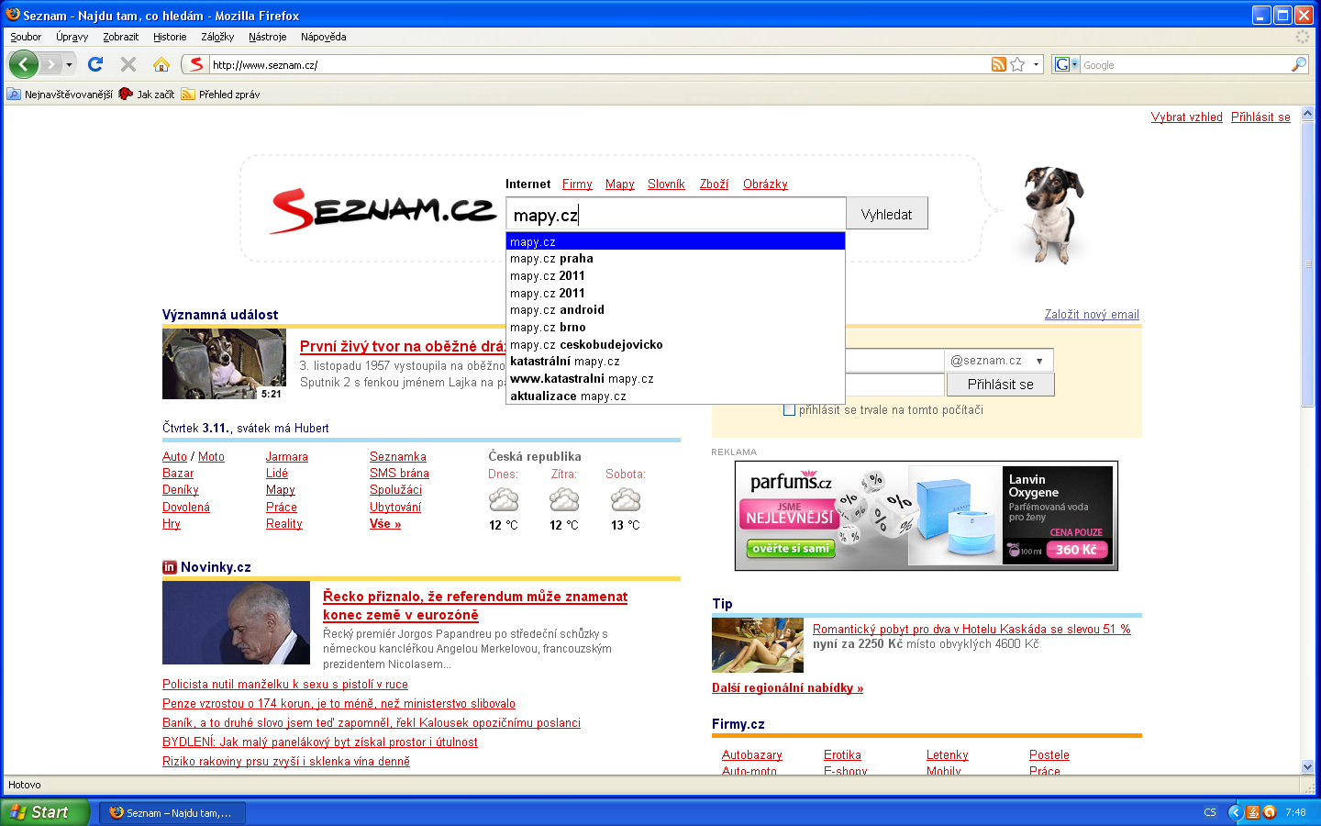
Do bílého řádku napíšeme
a levým tlačítkem myši klikneme na

Slide 5
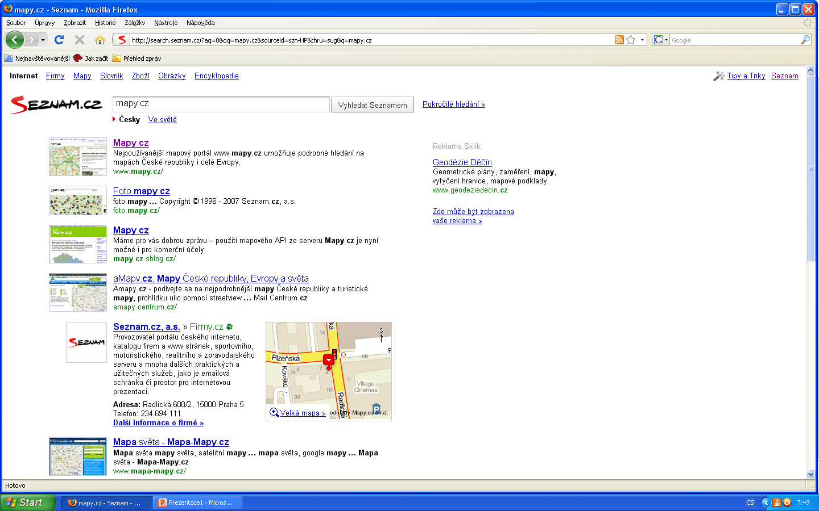
LEVÝM TLAČÍTKEM MYŠI KLIKNEME NA HLEDANÝ ODKAZ.

Slide 6
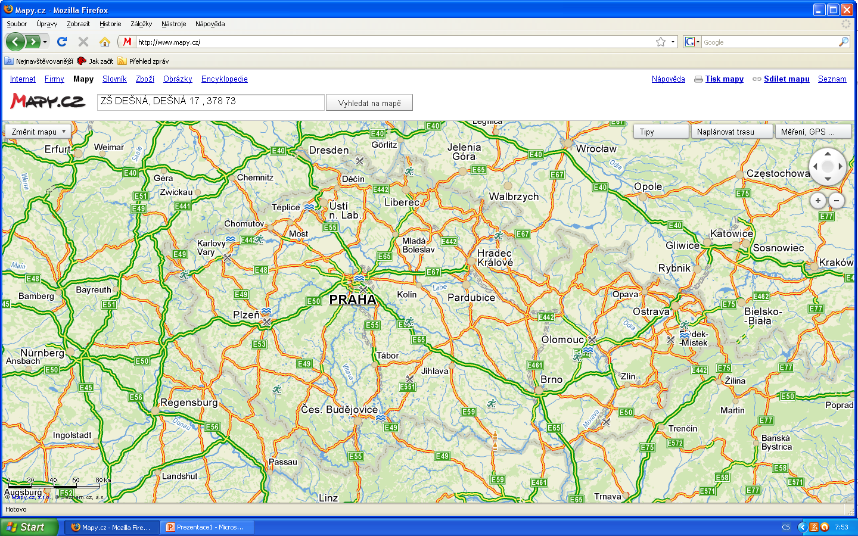
Do bílého řádku napíšeme název (adresu) hledaného objektu
a volbu potvrdíme stisknutím levého tlačítka myši na

Slide 7
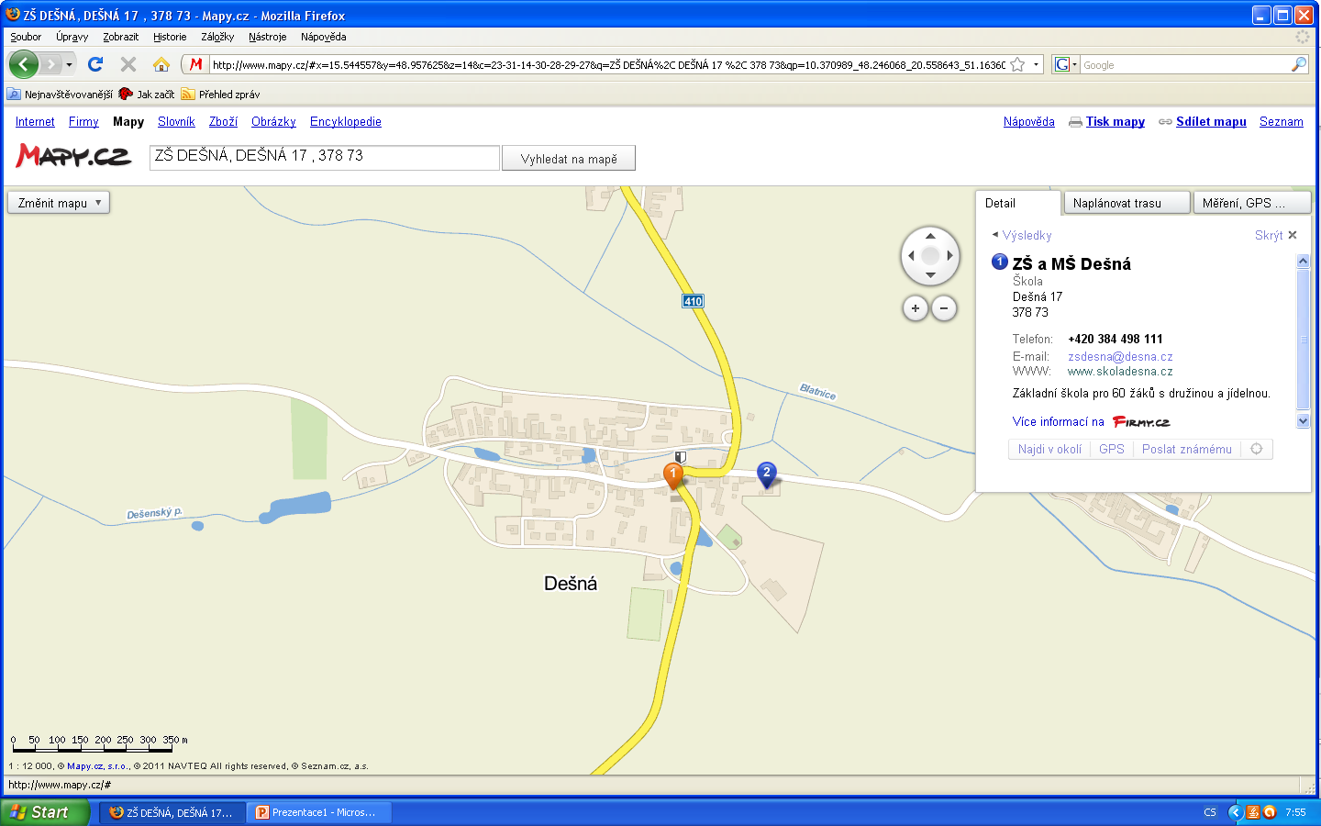
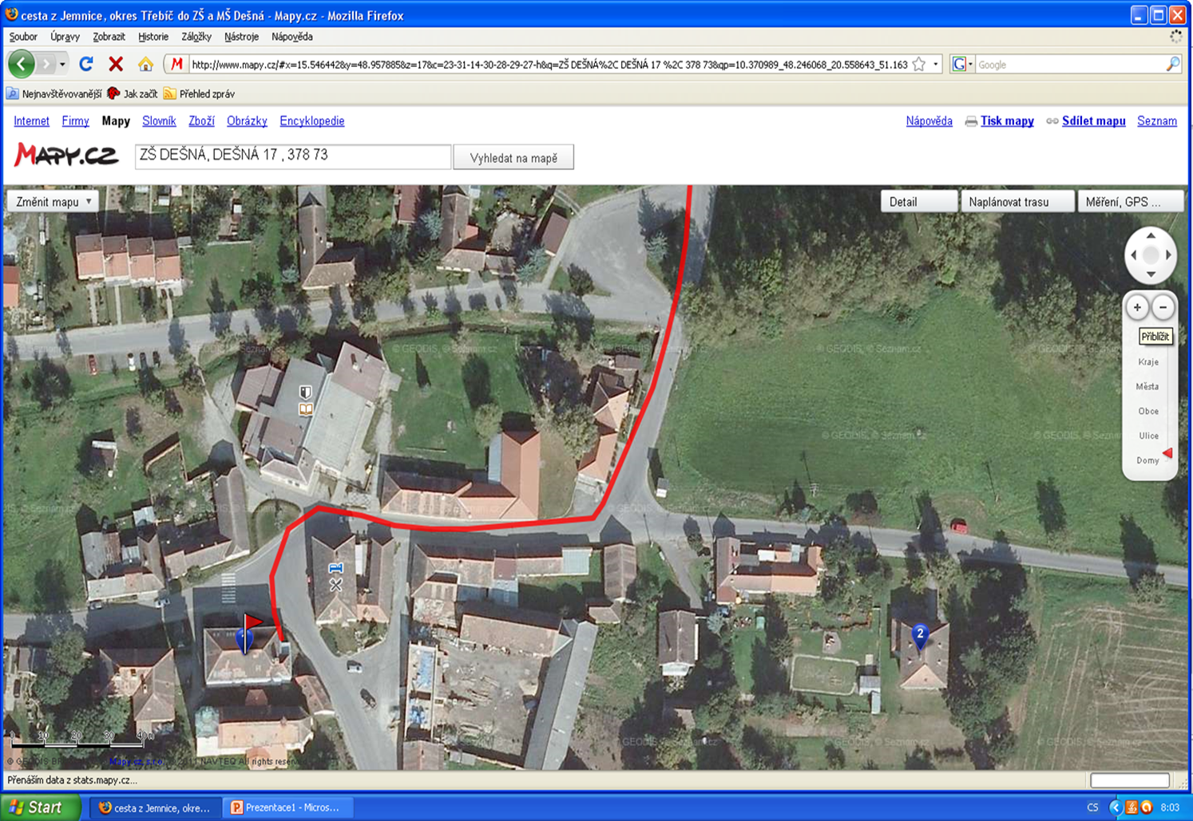
Hledaný objekt z ptačí perspektivy.
se objeví informace o hledaném objektu.
Hledaný objekt.
Po kliknutí levým tlačítkem myši na

Slide 8
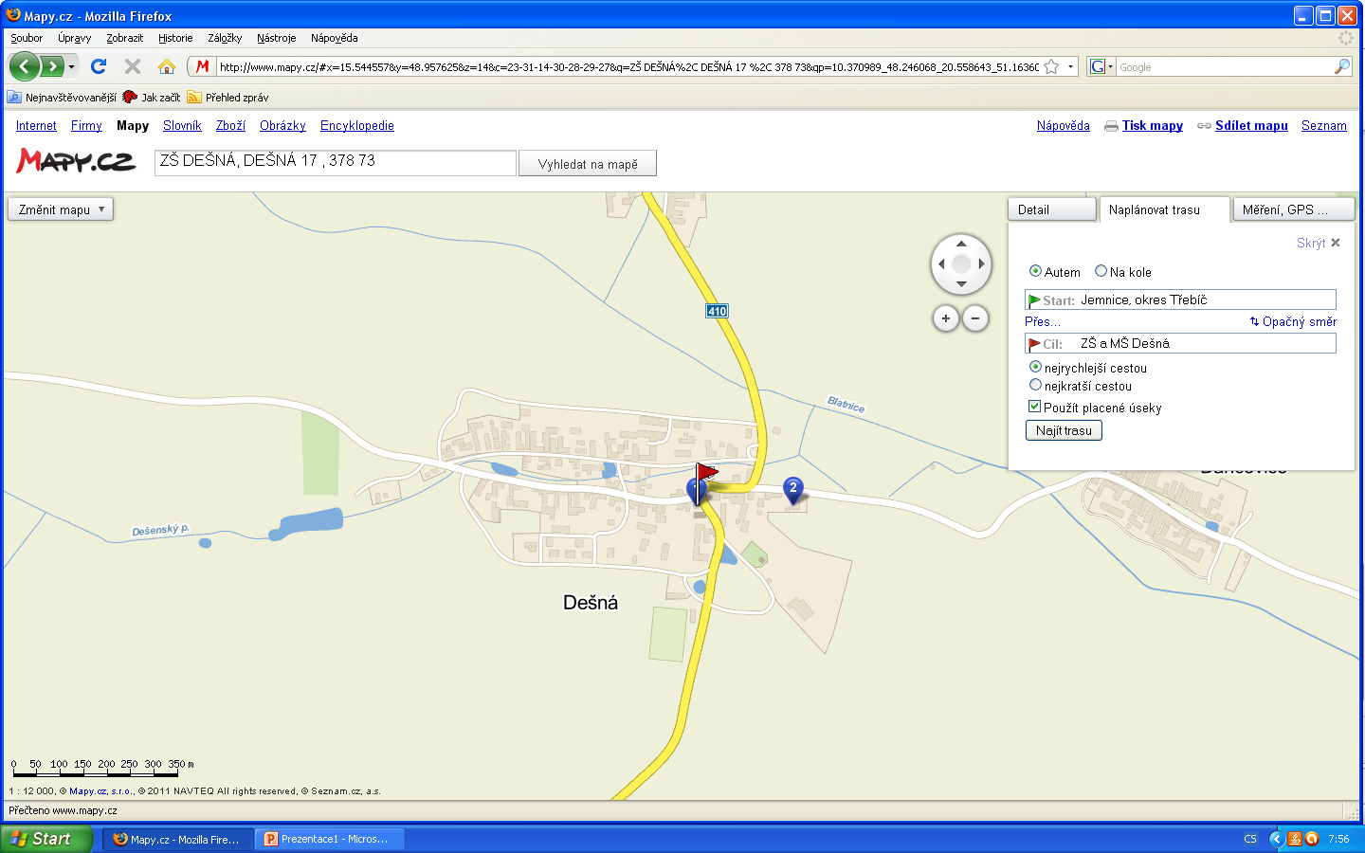
Jak naplánovat trasu?
Nejdříve vyplníme potřebné údaje:
Výběr potvrdíme kliknutím levého tlačítka myši na

Slide 9
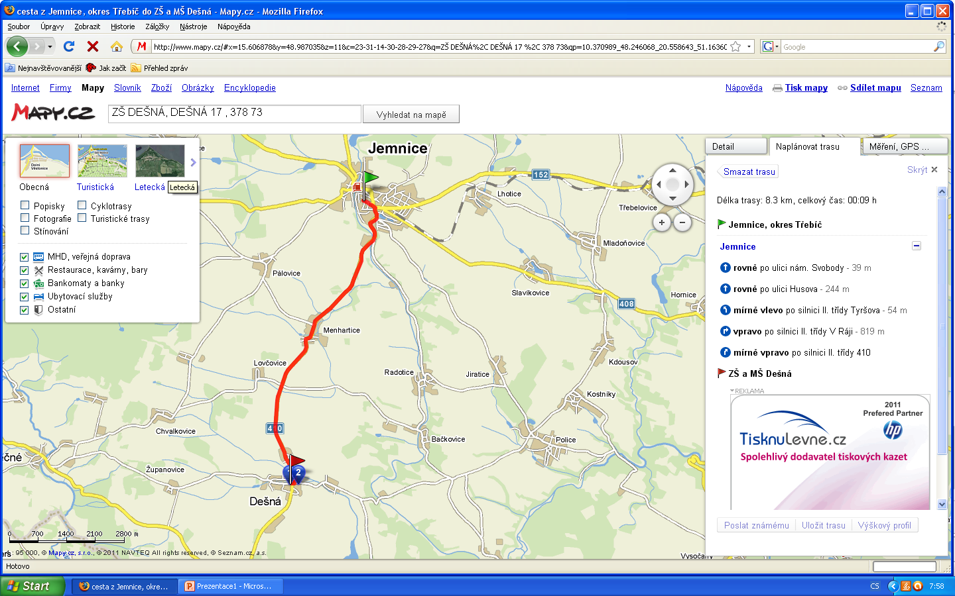
Pokud se chceme podívat na trasu z ptačí perspektivy, klikneme levým tlačítkem myši na
Změnit mapu
vybereme
a z místní nabídky
Naplánovaná trasa.

Slide 10
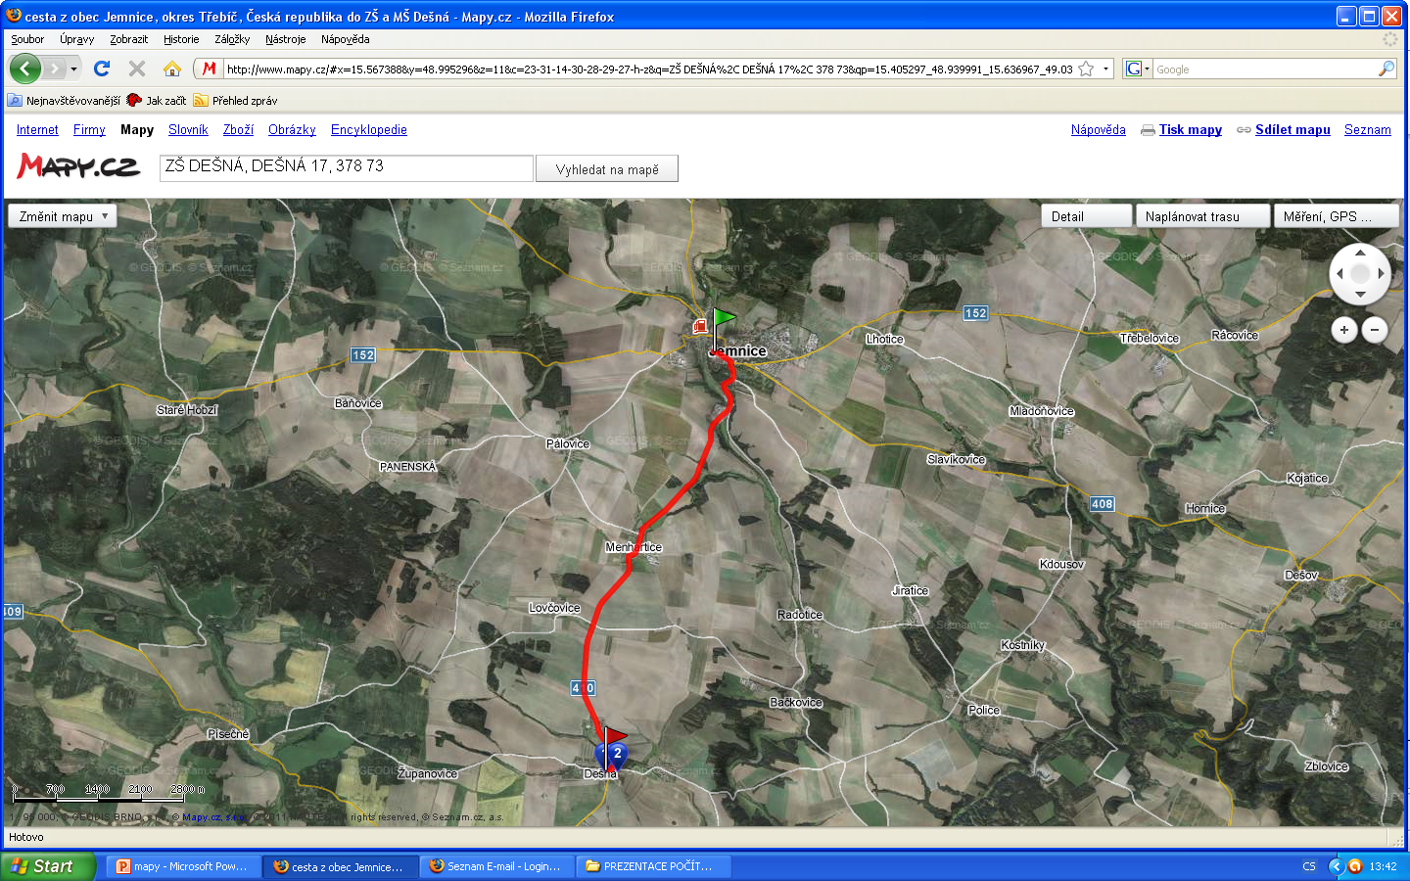
Pohled na trasu z ptačí perspektivy.

Slide 11
ÚKOL PRO ŽÁKY:
Najdi na mapě svůj dům.
Podívej se na něj z ptačí perspektivy.
Naplánuj trasu z místa bydliště do Dačic.
Podívej se na trasu z ptačí perspektivy.

Slide 12
ZDROJE
Seznam.cz [online]. 2011 [cit. 2011-11-04]. Mapy.cz. Dostupné z WWW: <http://www.mapy.cz/>.
Seznam.cz [online]. 2011 [cit. 2011-11-09]. Wikipedie otevřená encyklopedie-mapy.cz. Dostupné z WWW: <http://cs.wikipedia.org/wiki/Mapy.cz>.
Seznam - http://www.seznam.cz/
Zpracováno v programu Microsoft PowerPoint 2010 – licenci koupila ZŠ Dešná.
Okna - vlastní fotogalerie - PrintScreen ze systému Windows XP

